Slide 1
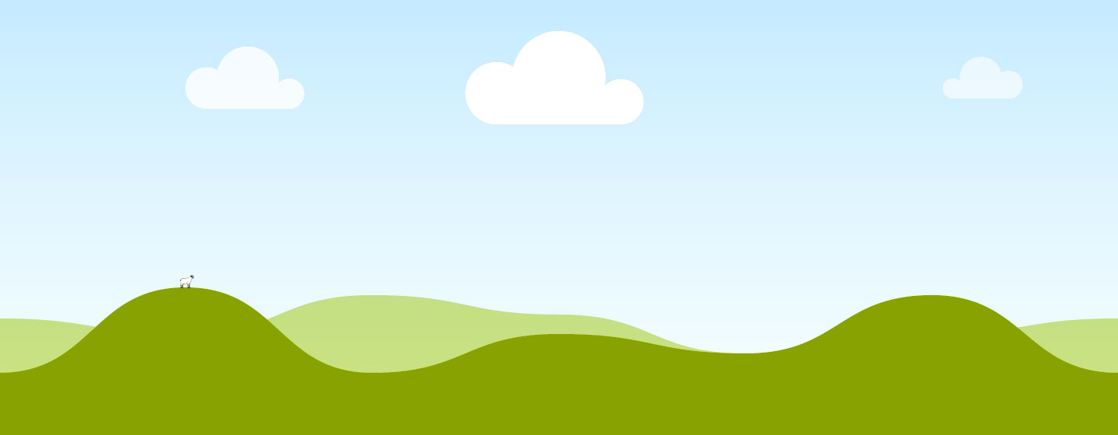
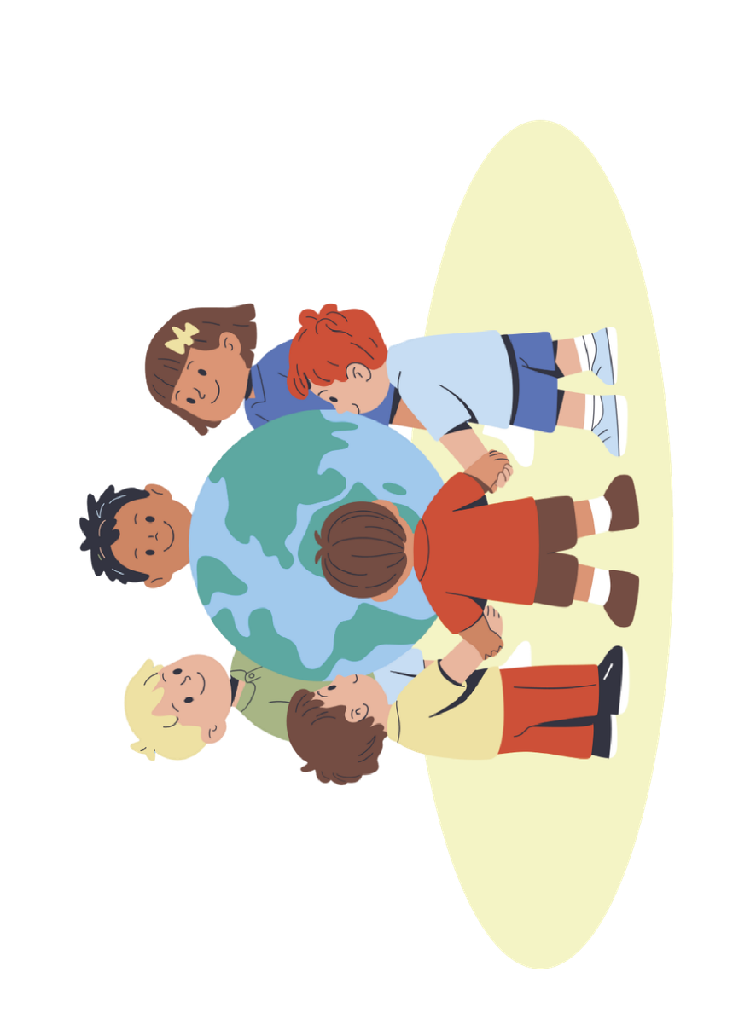
Modul 9
Kinderrechte
Unsere Rechte kennen, um gut für uns selbst und für andere zu sorgen
Primarstufe

Slide 2
Heute werden wir erkunden:
01
Lernen, was Kinderrechte sind
02
Situationen sehen, in denen sie respektiert oder verletzt werden
03
Verstehen, warum uns die Rechte schützen
04
Rechte im Alltag erkennen
05
Empathie, Respekt und Verantwortung entwickeln

Slide 3
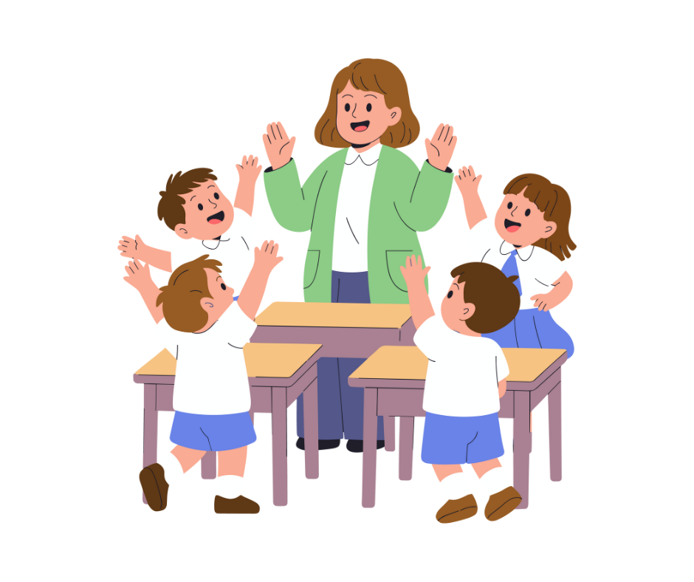
Warum sprechen wir über Rechte?
01
Sie helfen uns, sicher zu sein
02
Sie ermöglichen uns zu lernen
03
Sie schützen unsere Gesundheit und unser Wohlbefinden
04
Sie lehren uns, andere mit Respekt zu behandeln
Alle Jungen und Mädchen haben Rechte, überall auf der Welt.

Slide 4
Unsere Rechte zu kennen hilft uns zu wissen, was wir brauchen, und um Hilfe zu bitten, wenn wir sie brauchen.

Slide 5
Wichtige Dinge, bevor wir beginnen
Wir respektieren alle
Wir teilen nur, wenn wir möchten
Wir sprechen nicht über persönliche Fälle
Es gibt keine falschen Antworten
Jeder beteiligt sich, so gut ersie kann
Dies ist ein sicherer Ort, um gemeinsam zu lernen

Slide 6
Tag 1. Die Rechte entdecken
Aktivität 1.1
Verstecktes Bild und kritisches Lesen

Slide 7
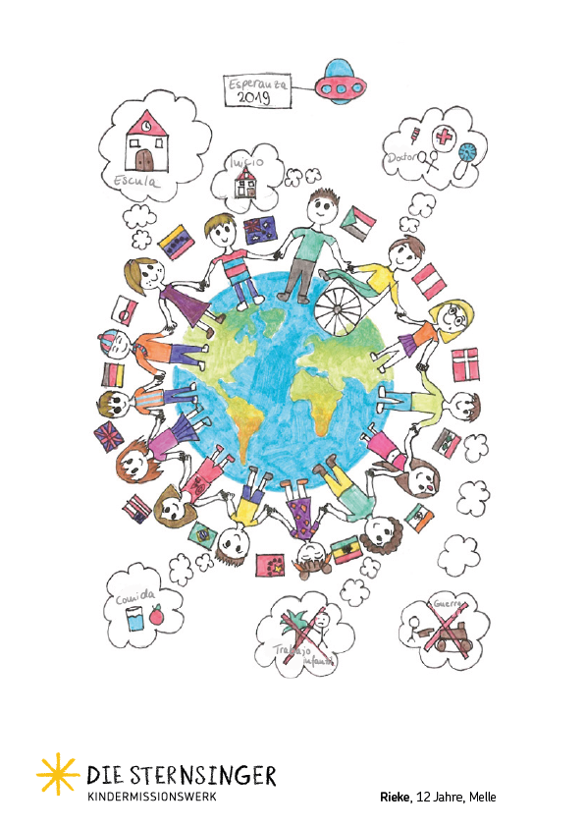
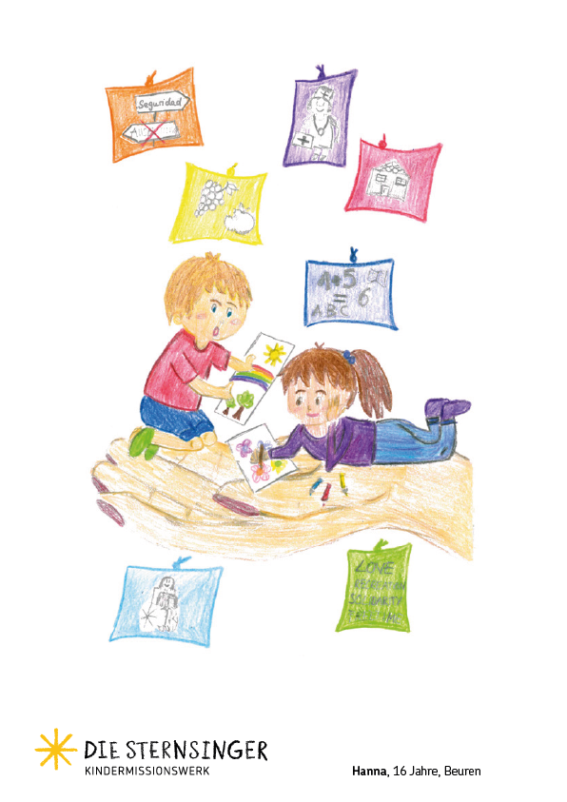
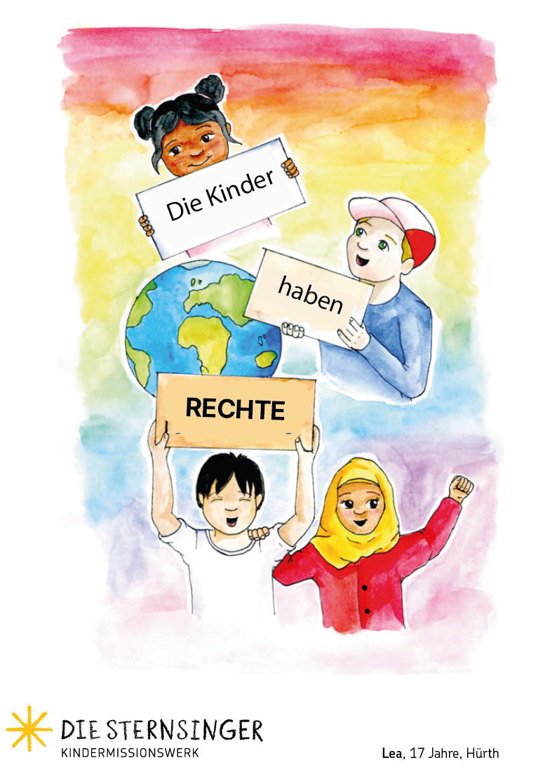
Materialien
  Großes Bild
  Tafel oder Flipchart
  Marker
Was werden wir tun?
  Wir werden ein Bild beobachten und beschreiben, was darauf passiert.
  Wir werden feststellen, ob es ein damit verbundenes Recht gibt.

Slide 8
Leitfragen
01
Was siehst du auf dem Bild?
02
Wie glaubst du, fühlen sich die Personen?
03
Was glaubst du, was sie brauchen?
04
Was könnte die Situation verbessern?
Wir sprechen nur über das, was wir auf dem Bild sehen, nicht über persönliche Erfahrungen.

Slide 9
Leitfragen
01
Was siehst du auf dem Bild?
02
Wie glaubst du, fühlen sich die Personen?
03
Was glaubst du, was sie brauchen?
04
Was könnte die Situation verbessern?
Wir sprechen nur über das, was wir auf dem Bild sehen, nicht über persönliche Erfahrungen.

Slide 10
Leitfragen
01
Was siehst du auf dem Bild?
02
Wie glaubst du, fühlen sich die Personen?
03
Was glaubst du, was sie brauchen?
04
Was könnte die Situation verbessern?
Wir sprechen nur über das, was wir auf dem Bild sehen, nicht über persönliche Erfahrungen.

Slide 11
Aktivität 1.2
Aktivität 1.2

Slide 12
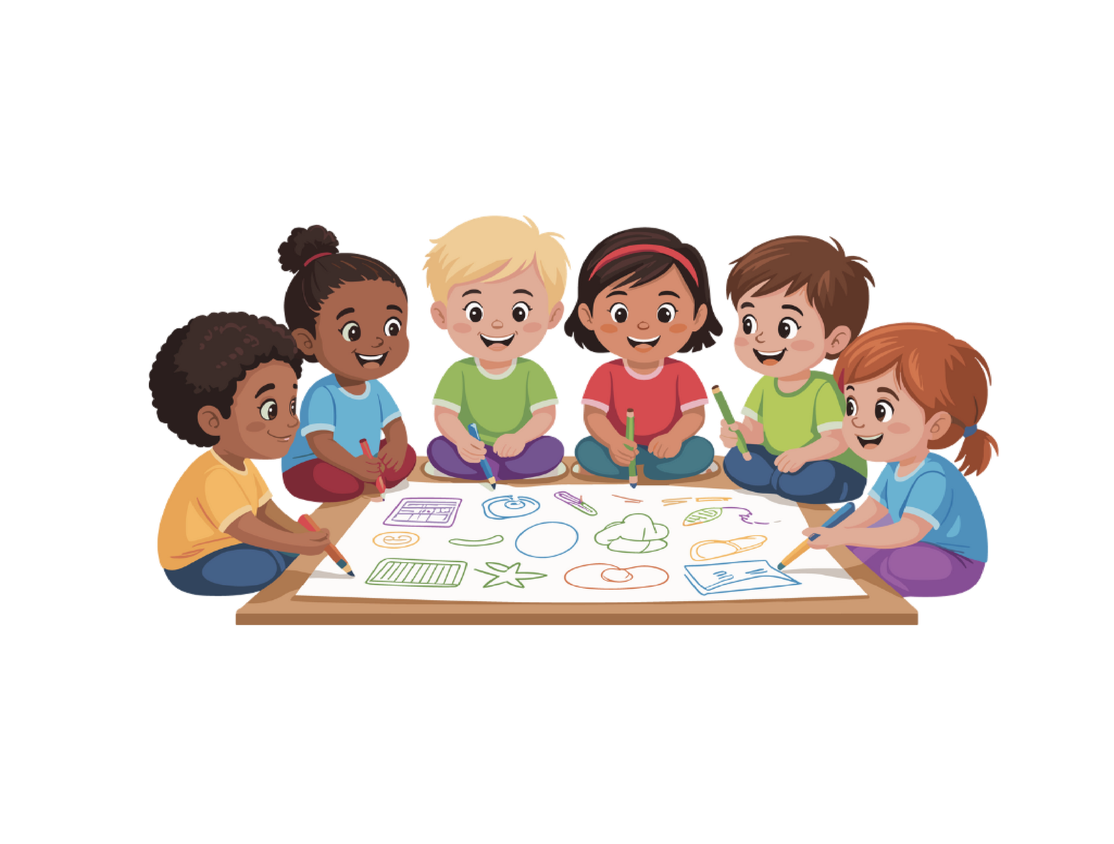
Was werden wir tun?
  Wir werden darüber sprechen, was es bedeutet, Rechte zu haben und warum sie existieren.
Materialien
  Tafel oder Flipchart

Slide 13
Was brauchen alle Kinder, um gut aufzuwachsen?
¿Qué cosas necesita cualquier niño para crecer bien?
Welche Dinge schützen Kinder?
Was ist der Unterschied zwischen etwas wollen und etwas brauchen?

Slide 14
Was sind Kinderrechte?
Alle Kinder auf der Welt haben besondere Rechte, die ihnen ein gutes und sicheres Leben ermöglichen sollen.
Diese Rechte nennt man Kinderrechte.
Sie gelten überall, unabhängig davon, ob ein Kind in Deutschland, in Afrika oder irgendwo anders auf der Welt lebt.
Im Jahr 1989 beschlossen viele Länder auf der ganzen Welt, dass alle Kinder Rechte haben müssen, und sie unterzeichneten die Konvention über die Rechte des Kindes.
Kinder müssen Rechte haben, deshalb wurde die Konvention über die Rechte des Kindes unterzeichnet.
Weißt du, welche diese Rechte sind?

Slide 15
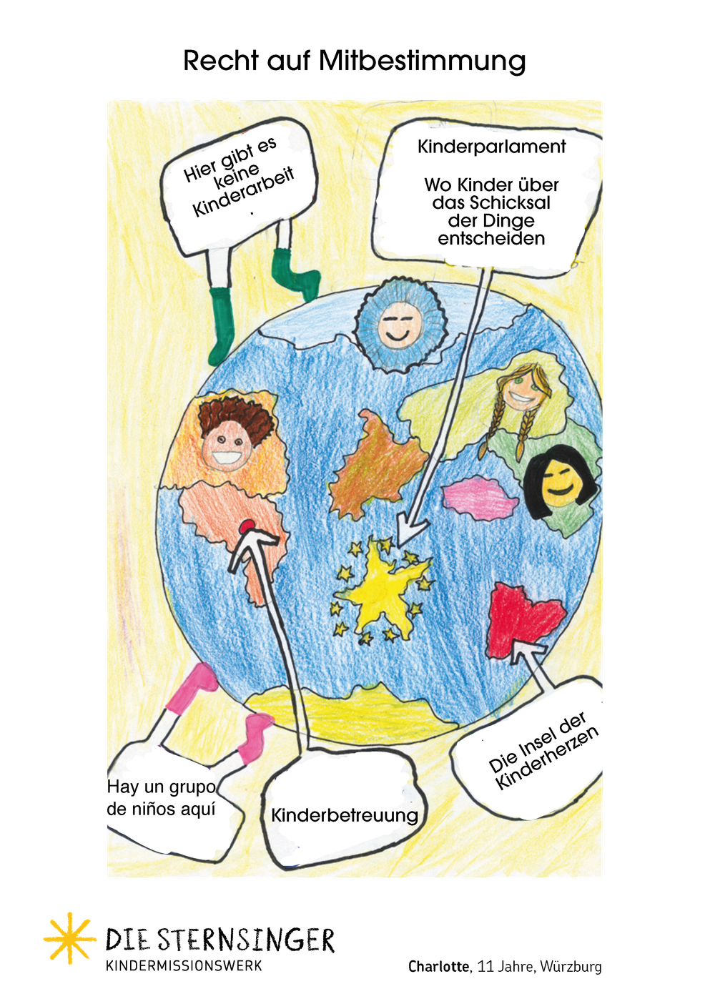
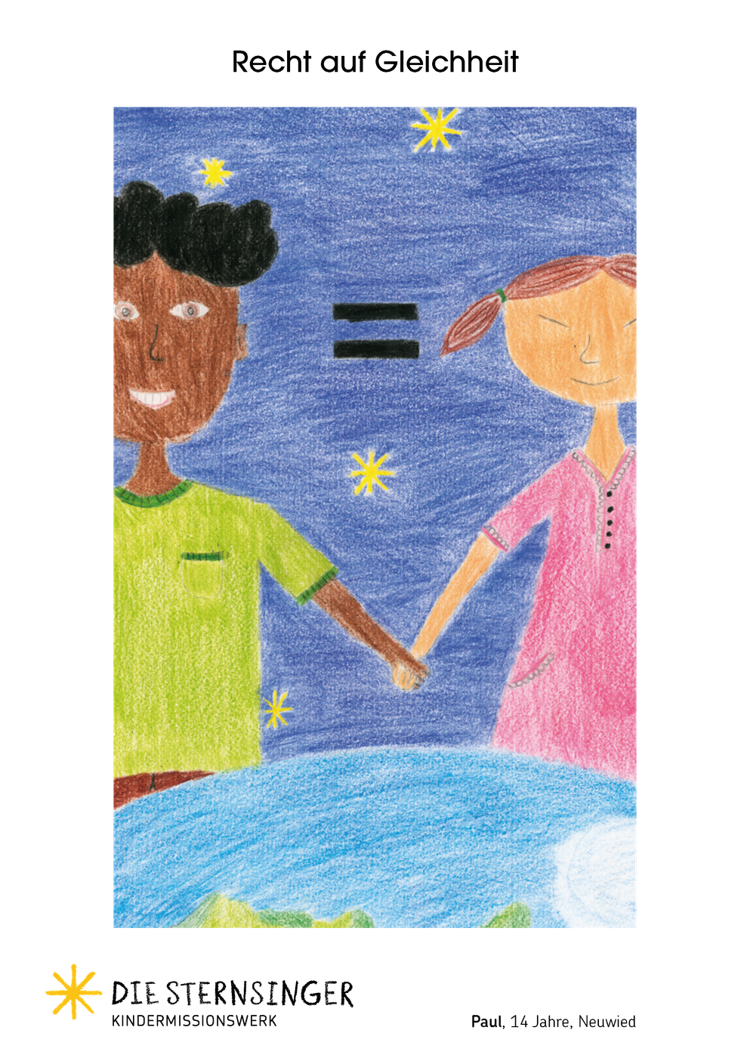

Slide 16
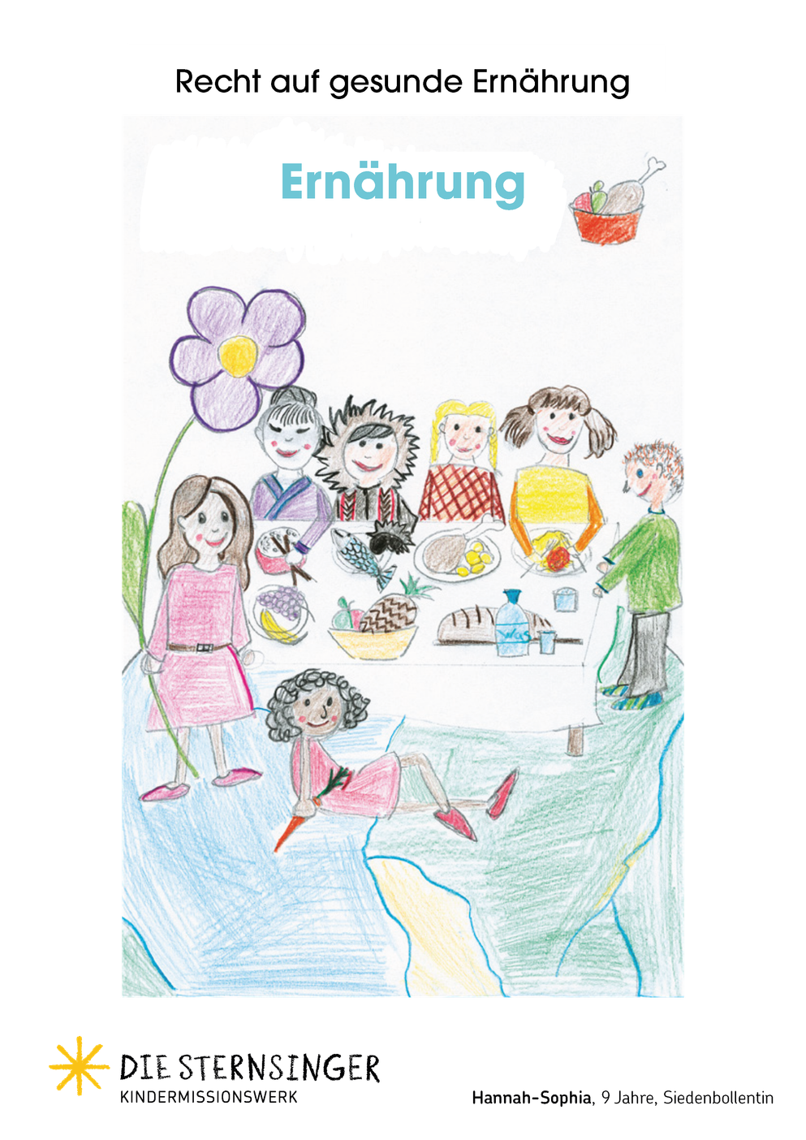
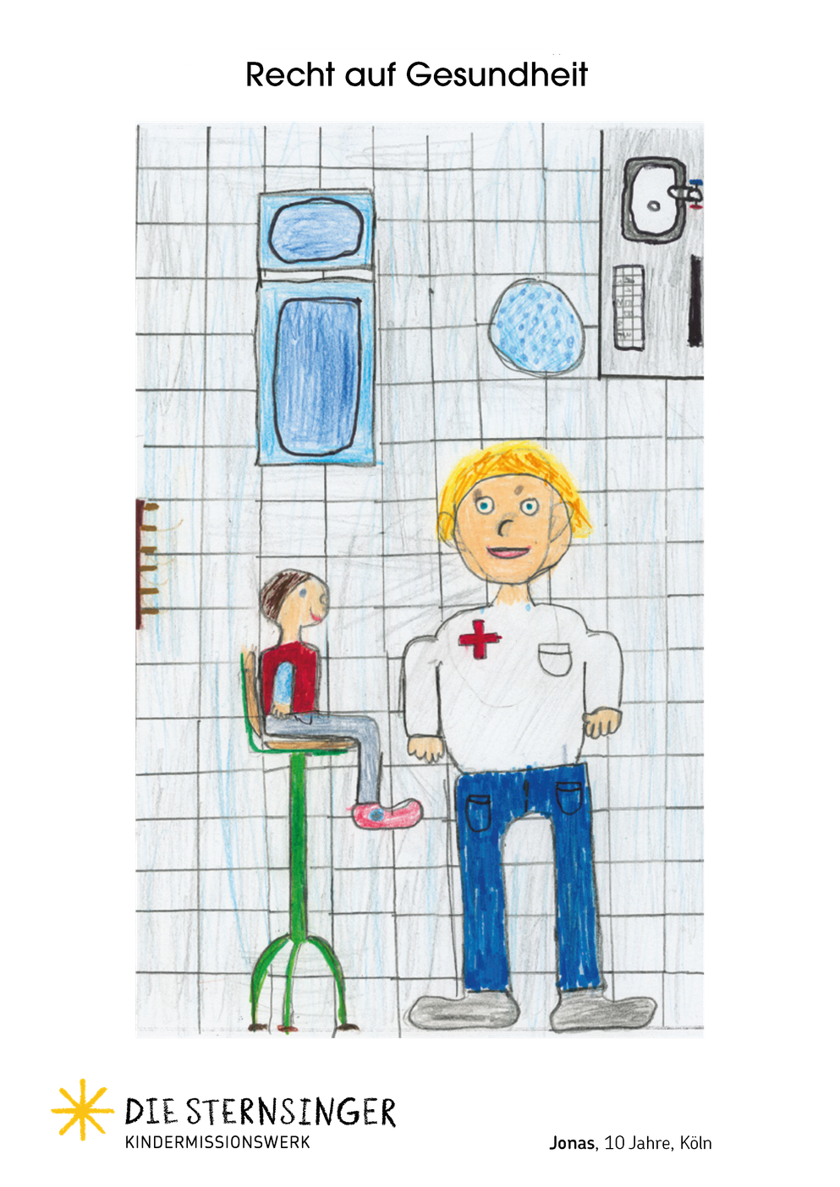

Slide 17
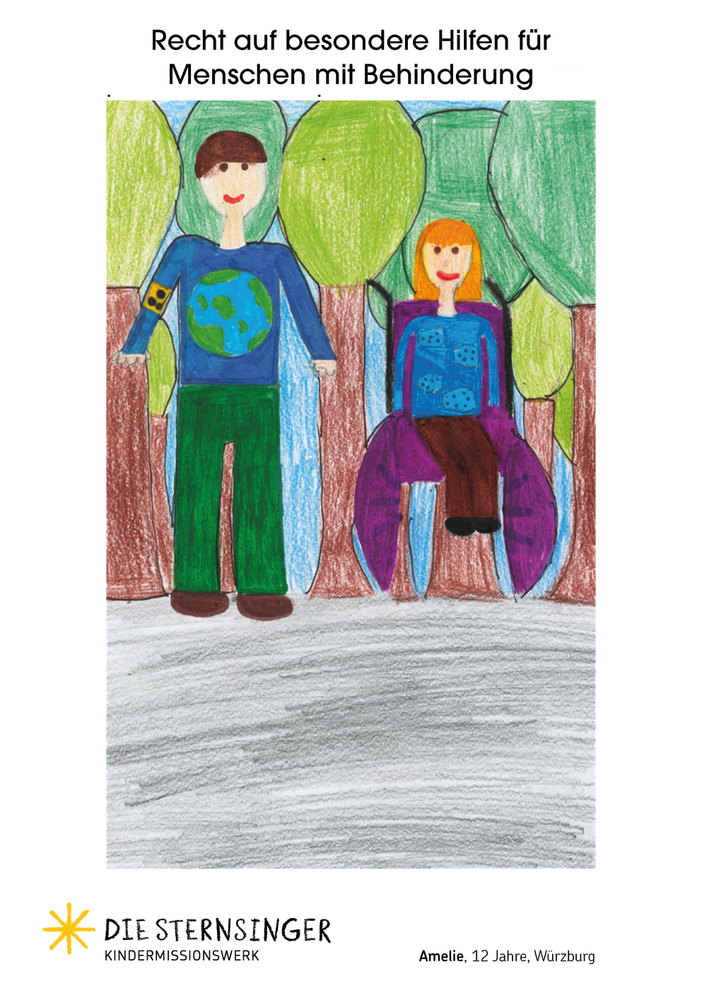
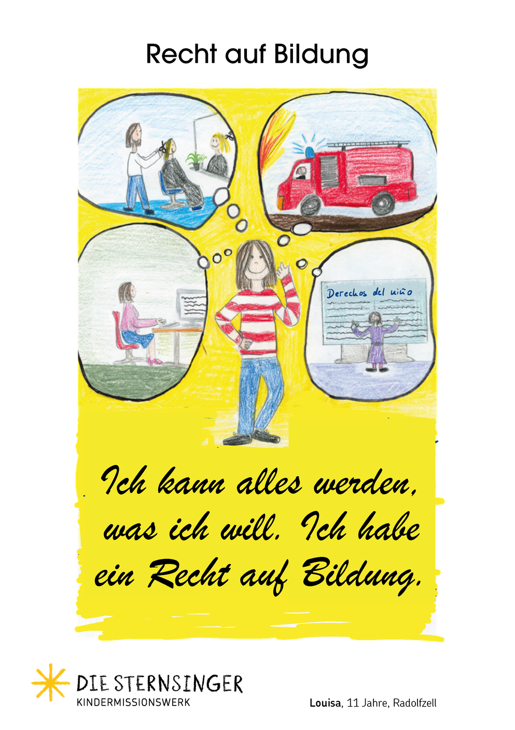

Slide 18
Tag 2. Warum sind sie wichtig?
Aktivität 2.1
Was würde passieren, wenn es keine Rechte gäbe?

Slide 19
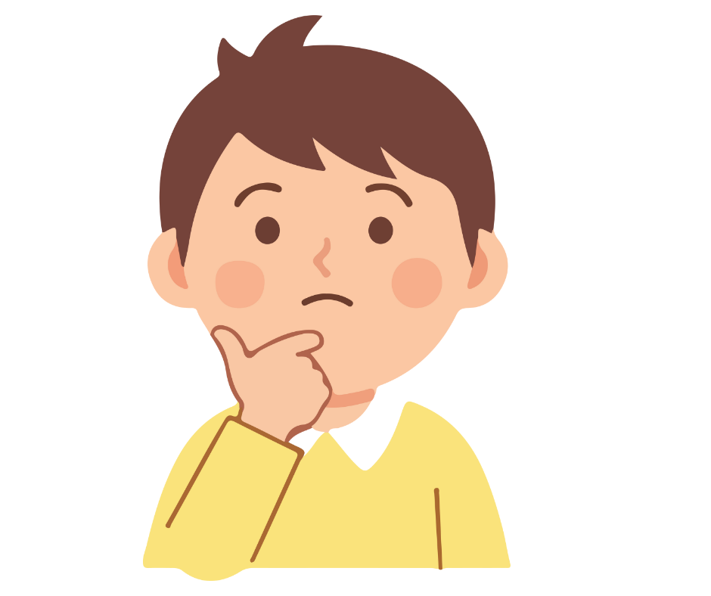
Was werden wir tun?
  Tafel
  Marker
  Fiktive Probleme
Materialien
  Wir werden uns Situationen vorstellen, in denen Rechte nicht existieren, und besprechen, was passieren würde.

Slide 20
Was würde in der Schule passieren?
Was würde passieren, wenn Kinder nicht geschützt wären?
Welche Dinge würden dich am meisten beunruhigen?
Was würde bei dir zu Hause passieren?
Wir sprechen über allgemeine Beispiele, nicht über persönliche.

Slide 21
Aktivität 1.2
Regeln vs. Rechte

Slide 22
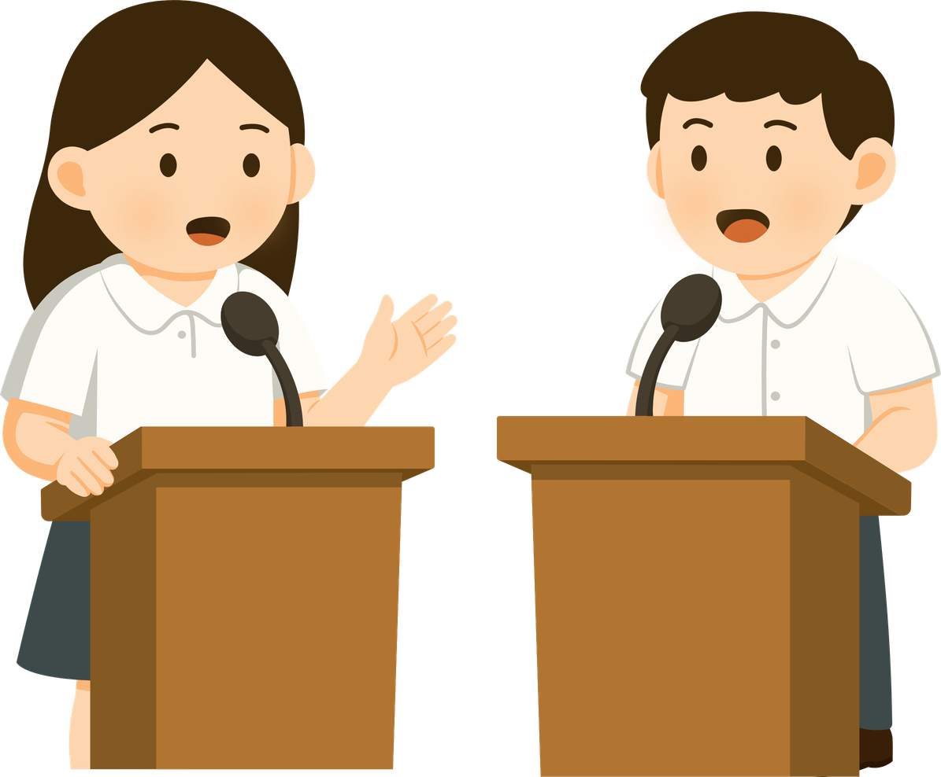
Was ist eine Regel?
Was werden wir tun?
Wir werden den Unterschied lernen zwischen:
  REGELN: organisieren das Zusammenleben
  RECHTE: schützen die Menschen
vs
Was ist ein Recht?

Slide 23
Regel
Recht
  Ausgewählt oder vereinbart
  Gelten für eine Gruppe
  Helfen zu organisieren
  Können geändert werden
  Universell
  Gelten für alle Kinder der Welt
  Schützen grundlegende Bedürfnisse
  Können nicht weggenommen werden
01
01
Abwechselnd schaukeln
Recht auf Spiel
02
02
Nicht beleidigen oder schlagen
Schutz und gute Behandlung
03
03
Die Hand heben, um zu sprechen
Recht, gehört zu werden

Slide 24
Aktivität 1.3
Rollenspiel: Szenen mit Rechten

Slide 25
Was werden wir tun?
  Großer Raum
  Karten mit Szenen
Materialien
In Gruppen werden wir Situationen darstellen, in denen ein Recht respektiert oder verletzt wird.

Slide 28
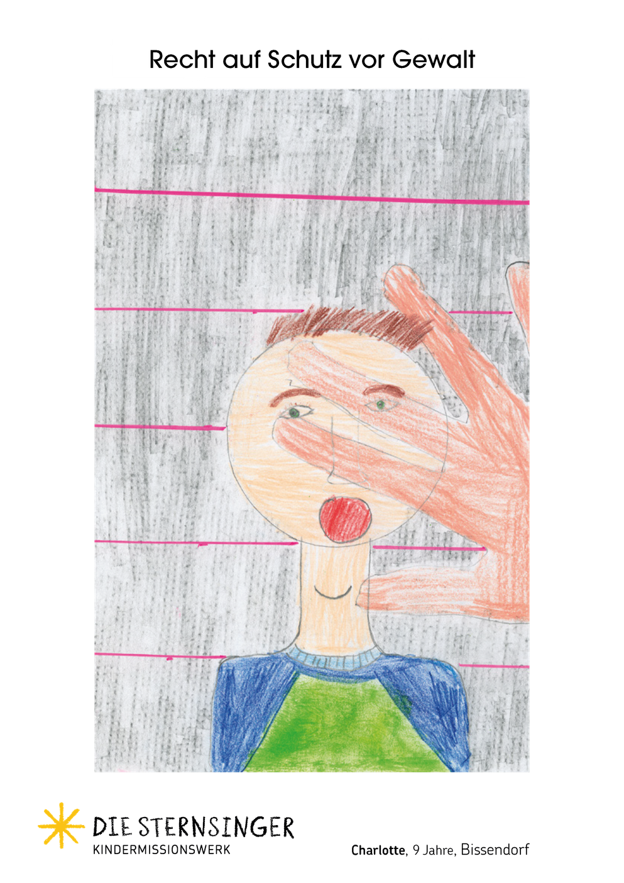

Slide 29
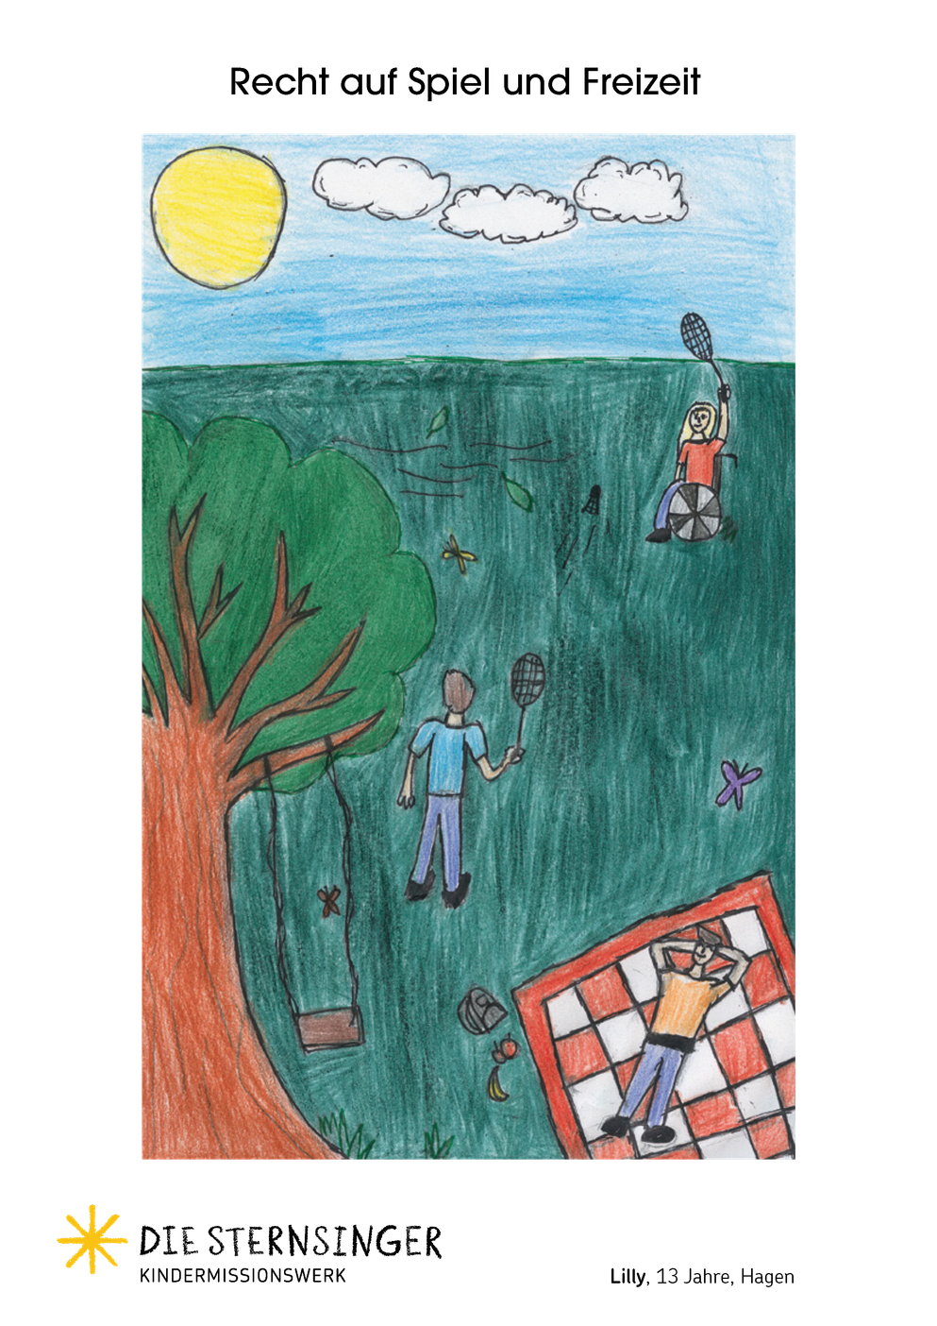

Slide 30
Tag 3. Warum sind sie wichtig?
Aktivität 3.2
Aktionen zum Schutz der Rechte

Slide 31
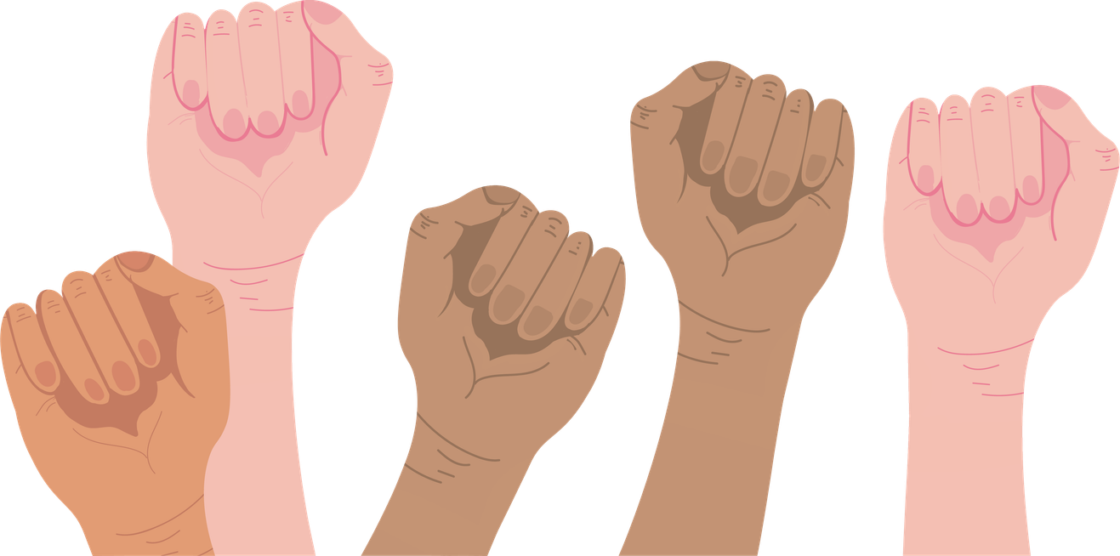
Wir wählen einen pro Gruppe aus
Welche Rechte leben wir jeden Tag?
Welche Rechte müssen wir besonders schützen?
Recht auf Spiel
Recht auf Schutz
Recht auf Bildung
Recht auf Gesundheit
Recht auf Gleichheit
Recht, gehört zu werden
Recht auf Teilhabe
Recht auf gute Behandlung

Slide 32
Welches Problem oder welche Schwierigkeit sehen wir in der Schule im Zusammenhang mit diesem Recht?
Wir erstellen ein Plakat
Recht, gehört zu werden
  Titel des Rechts
  Bedeutung in eigenen Worten
  Erkanntes Problem
  Vorgeschlagene Aktion
  Illustration oder Symbol des Rechts
  Optional: ein Slogan oder Motto der Gruppe
Manchmal:
  Entscheidungen werden getroffen, ohne alle einzubeziehen.
  Einige Meinungen werden ignoriert oder lächerlich gemacht.
  Man hat Angst zu sprechen, aus Angst vor Spott oder Strafen.
  Immer sprechen dieselben Personen.
Lösungen:
  Zuhören, ohne zu unterbrechen, wenn jemand spricht.
  Alle Meinungen respektieren, auch wenn wir nicht einverstanden sind.
  In der Klasse oder in der Gruppe Redereihen einführen.
  Diejenigen ermutigen, die weniger sprechen.
Welche Aktion können wir vorschlagen, um diese Situation zu verbessern?
Erwartete Wirkung:
  Alle fühlen sich wertgeschätzt und respektiert.
  Das Zusammenleben in der Gruppe verbessert sich.
  Es gibt mehr Beteiligung und bessere Ideen.
  Vertrauen und gegenseitiger Respekt wachsen.
„Sprechen und Zuhören verbindet uns.“
Was können wir von diesen Veränderungen erwarten?

Slide 33
Zusätzliche Aktivitäten
Aktivität 4.1
Die Zeitmaschine der Rechte

Slide 34
Würde er oder sie zur Schule gehen?
Welche Aufgaben müsste er oder sie erledigen?
Wir reisen 200 Jahre in die Vergangenheit …
Kinderrechte existieren noch nicht …
Wie wäre ein Tag im Leben eines Jungen oder eines Mädchens?
Könnte er oder sie spielen?
Wäre er oder sie geschützt?
Würde er oder sie von den Erwachsenen gehört werden?

Slide 35
Zusätzliche Aktivitäten
Aktivität 4.2
Detektive der Rechte in der Schule

Slide 36
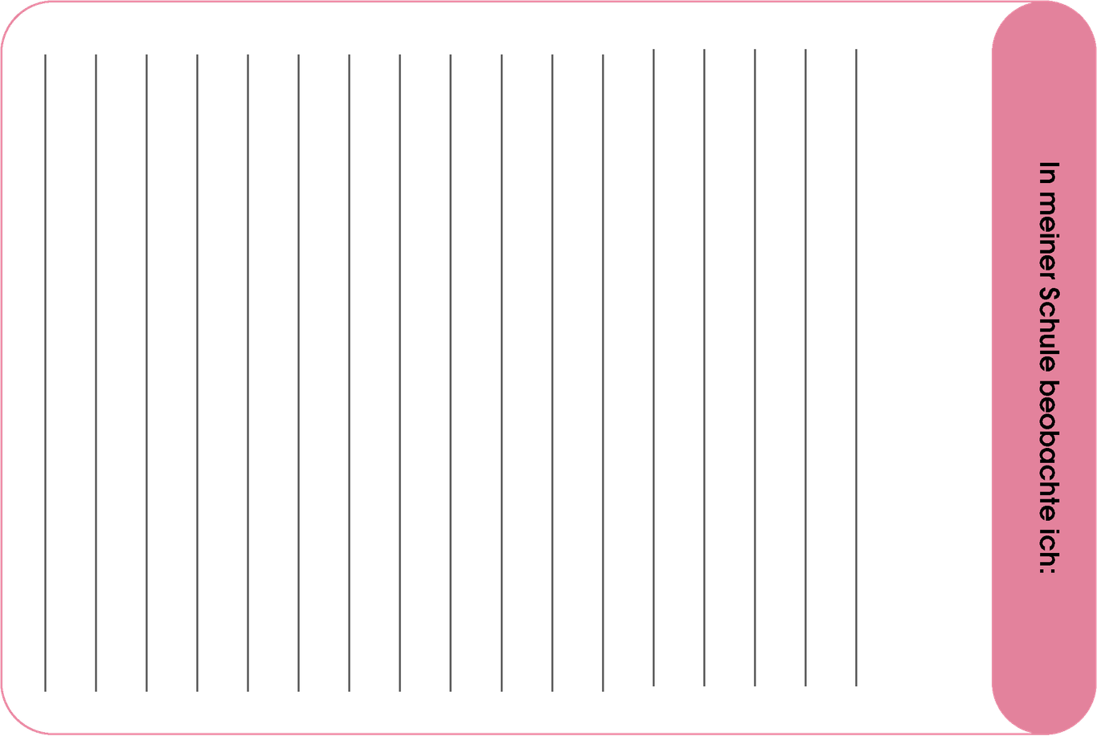
Heute werden wir Detektive der Rechte sein. Unsere Mission ist es, die Schule zu beobachten, um herauszufinden, wo die Rechte respektiert werden … und wo wir sie verbessern könnten.
Wir werden Beweise sammeln und Lösungen entwickeln.

Slide 37
Heute lernen wir …
  Was Rechte sind
  Warum sie wichtig sind
  Wie man sie im Alltag erkennt
  Wie man sie respektiert und schützt
  Wie wir auf uns selbst und auf andere achten können
Die Rechte werden von uns allen geschützt. Kleine Handlungen schaffen große Veränderungen.

Slide 38
